Slide 1
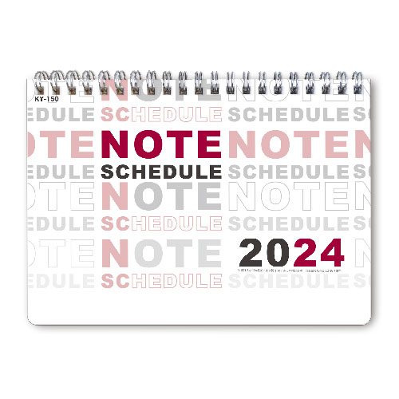
【提案書】
ノートスケジュール
特徴
シンプルなデザインで機能的なノートタイプ。スケジュール張として持ち歩くことができるカレンダーです。付属の紙製スタンドに設置すれば、卓上カレンダーとして使用できます。※掲載している価格は、100冊の場合の1冊単価になります。価格については、お見積り依頼後に担当スタッフから別途ご案内いたします。
納期
納期スペース
仕様
素材：カレンダー部分：上質135kg 12枚、メモ部分：上質70kg 20枚
サイズ：B6・35枚（W182×H128mm）
包装：OP袋入りセット
備考：表紙に箔押し（印刷寸法：W150×H15mm以内）
お見積
お見積りスペース

